Slide 1

«МОСКОВСКИЙ АВИАЦИОННЫЙ ИНСТИТУТ (национальный исследовательский университет) » (МАИ) Факультет: Прикладная математика и физика Учебный центр «ИНТЕГРАЦИЯ»
Кафедра 808Б
Выпускная квалификационная работа магистра
(магистерская диссертация)
Система поддержки принятия решений позиционирования оптических приборов для определения визуальной доступности объектов
Автор: Борисов Владимир Павлович, студент группы 8О-211Мцк-15
Руководитель: к.т.н. Илющенко Валерий Васильевич
Серпухов 2017

Slide 2
Цель, задачи и актуальность
Цель работы: оценка возможности позиционирования оптических приборов для определения видимости объекта защиты, расположенного в условиях некоторой местности или внутри помещения.
Объектом защиты является физическое тело, скрытие которого необходимо обеспечить.
Задачи:
создание алгоритма расчёта зон видимости защищаемого объекта;
оптимизация алгоритма расчёта зон видимости, для использования в виде программы;
определение структуры и требуемых компонентов программы расчёта зон видимости;
определение средств разработки программы;
написание программы;
тестирование программы и анализ полученных результатов.
Актуальность:
необходимость обеспечивать скрытие объекта на местности для исключения определения его визуальных характеристик;
недоступность существующих систем для широкого круга пользователей;
необходимость в специальной подготовке пользователей для оперирования существующими аналогами;
необходимость моделирования несуществующей местности;
необходимость определения визуальной доступности объекта, находящегося внутри помещения.

Slide 3
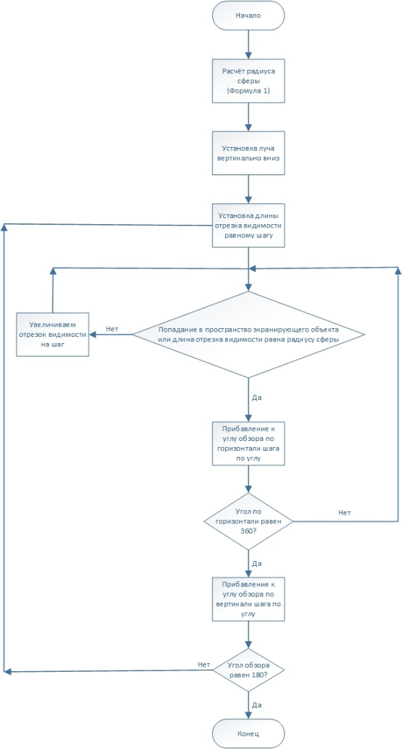
Описание математической модели
Основой разработанной модели является принцип распространения световых волн в пространстве.
Источником исходных данных для расчёта является карта высот с указанием расположения на ней объекта защиты.
Алгоритм работы состоит в том, чтобы представить объект защиты в виде источника лучей, которые обрываются, встречая на своём пути препятствие.
В дальнейшем полученный массив лучей интерпретируется в качестве зон видимости объекта защиты.

Slide 4
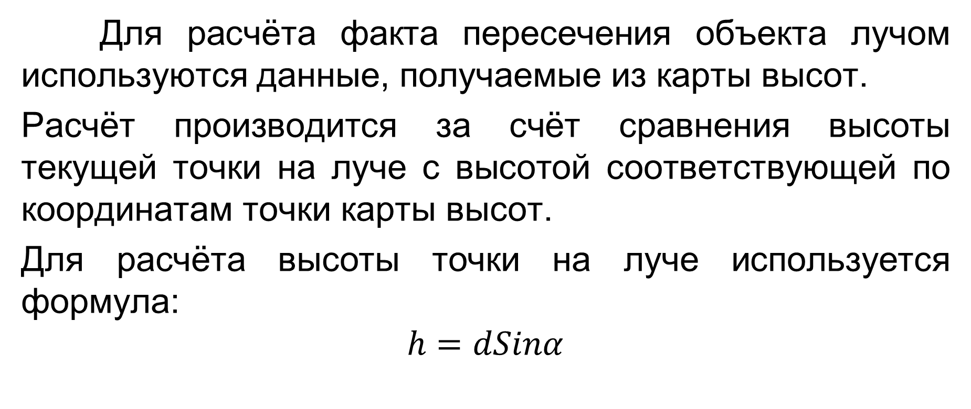
Расчёт пересечений
Для расчёта факта пересечения объекта лучом используются данные, получаемые из карты высот.
Расчёт производится за счёт сравнения высоты текущей точки на луче с высотой соответствующей по координатам точки карты высот.
Для расчёта высоты точки на луче используется формула:
$$h=dSinα$$

Slide 5
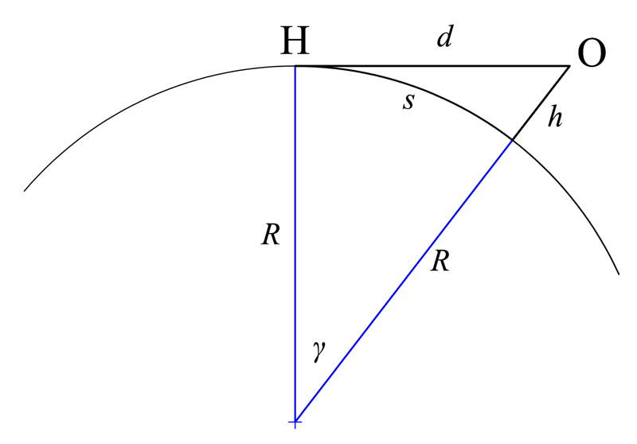
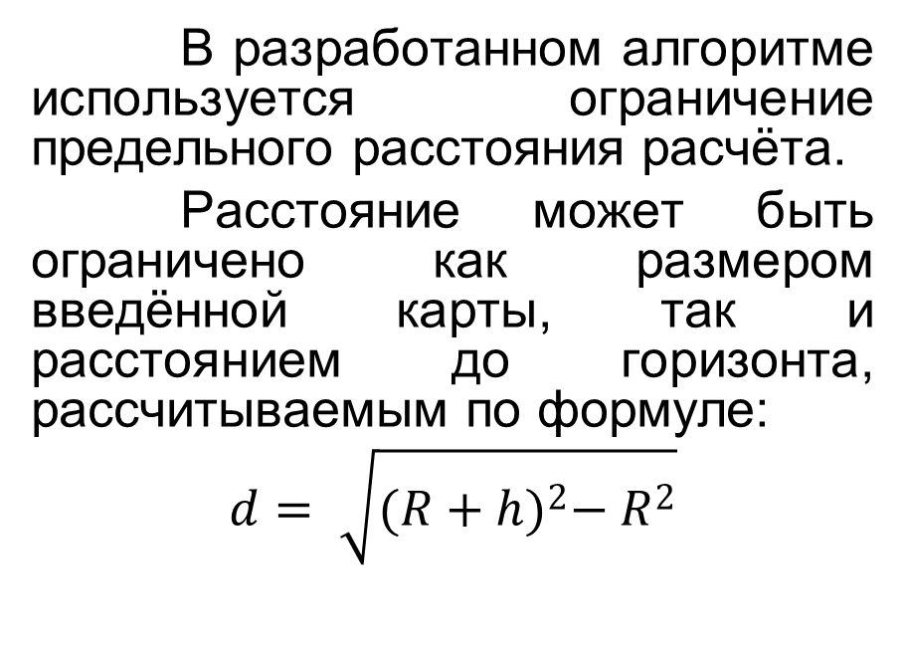
Ограничение видимости
В разработанном алгоритме используется ограничение предельного расстояния расчёта.
Расстояние может быть ограничено как размером введённой карты, так и расстоянием до горизонта, рассчитываемым по формуле:
$$d= \sqrt{{(R+h)}^{2}− R^{2}}$$

Slide 6
Системы поддержки принятия решений
Система поддержки принятия решений – это автоматизированная система, создаваемая для помощи пользователю, принимающему решение в сложных многокритериальных условиях, для обеспечения полного и объективного анализа предметной деятельности.

Slide 7



Средства разработки
Для разработки программы использовались следующие средства:
Язык программирования С++;
Интегрированная среда программирования QtCreator:
СУБД SQLite;
Графическое средство управления базами данных Navicat Premium.

Slide 8
Структура программы
Программа представлена в виде четырёх основных модулей, каждый из которых реализует свою часть функций:
интерфейс ввода данных;
модуль расчёта зон видимости;
окно вывода отчёта;
окно визуализации ландшафта.

Slide 9
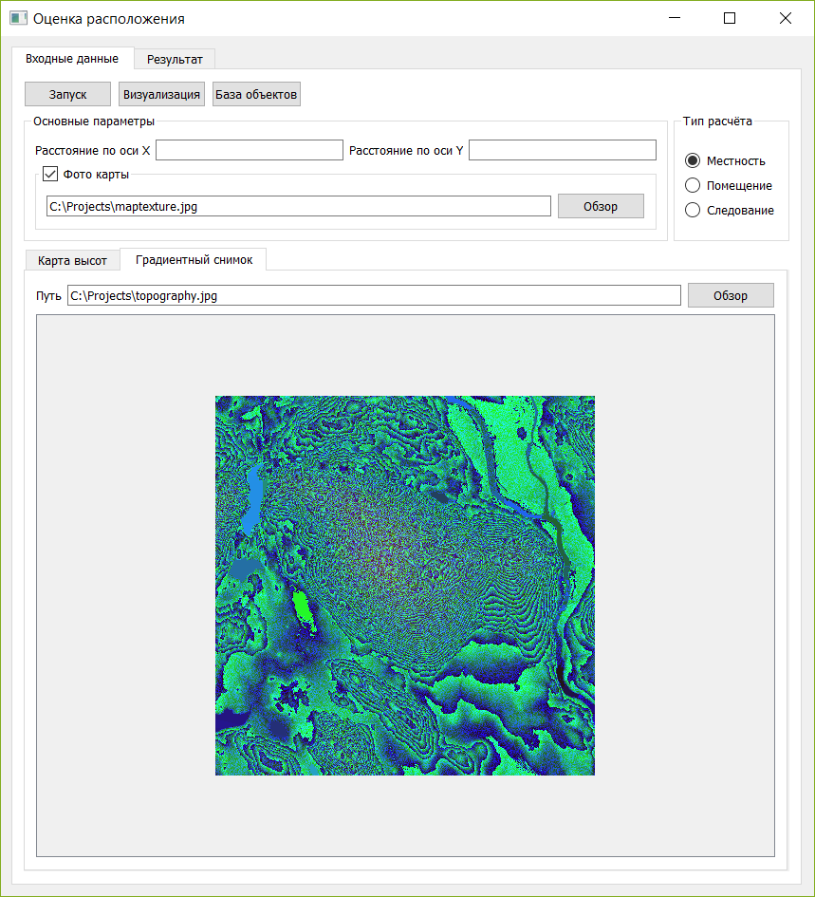
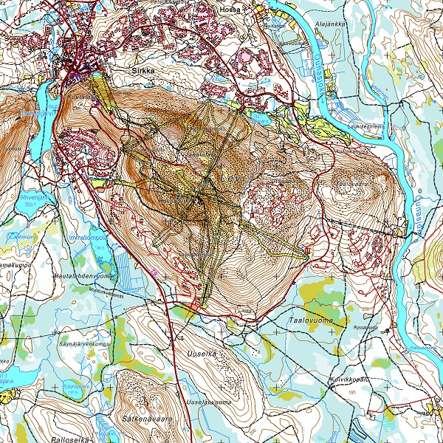
Ввод данных

Slide 10
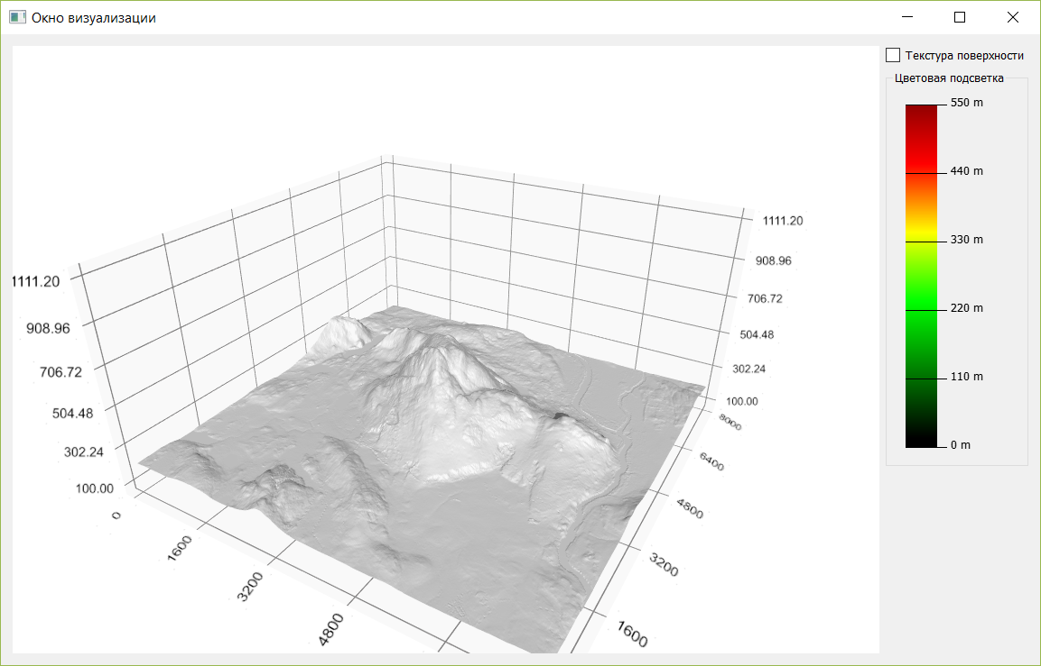
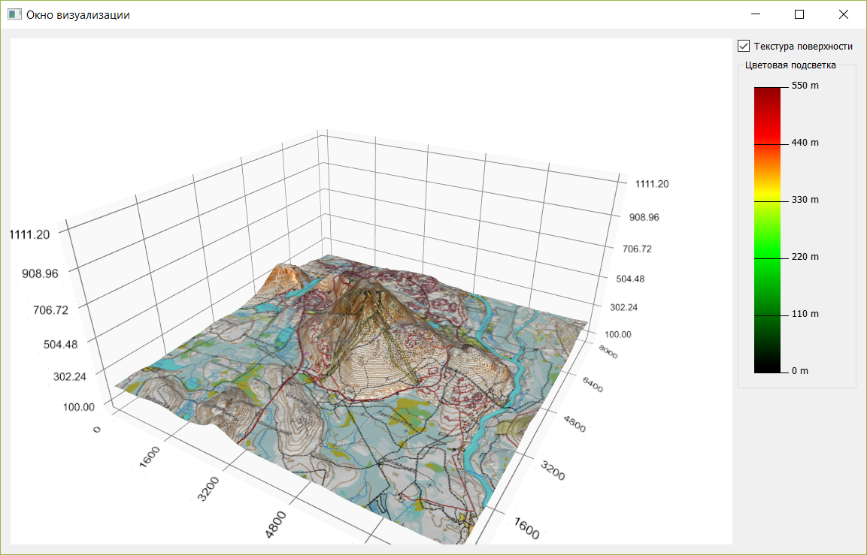
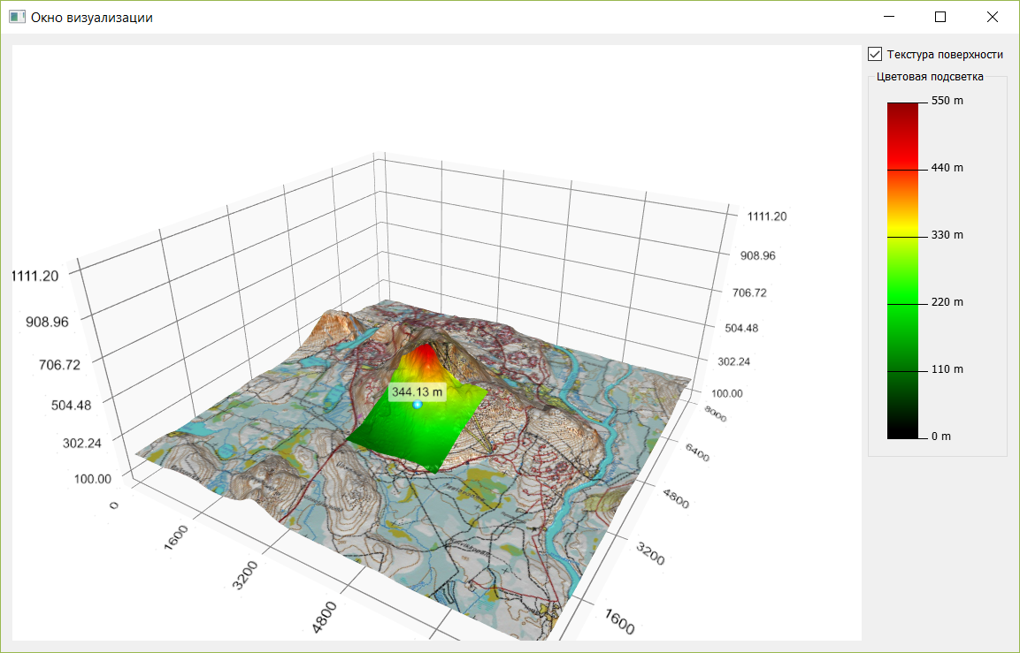
Визуализация пространства

Slide 11
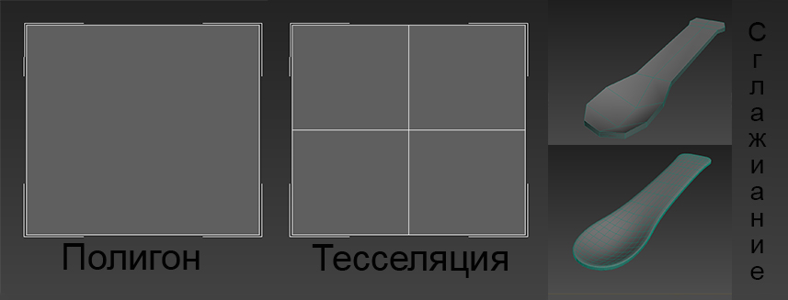
Трёхмерное моделирование
В основе принципов построения трёхмерной модели лежит полигональное моделирование.
Тесселяция – способ разбиения полигонов на более мелкие, что позволяет увеличить детализацию объекта. Эффект, получаемый в результате тесселяции называют сглаживанием.
Применение тесселяции позволяет отображать трёхмерные объекты с более высокой степенью детализации, что делает их визуально более близкими к оригиналу.

Slide 12
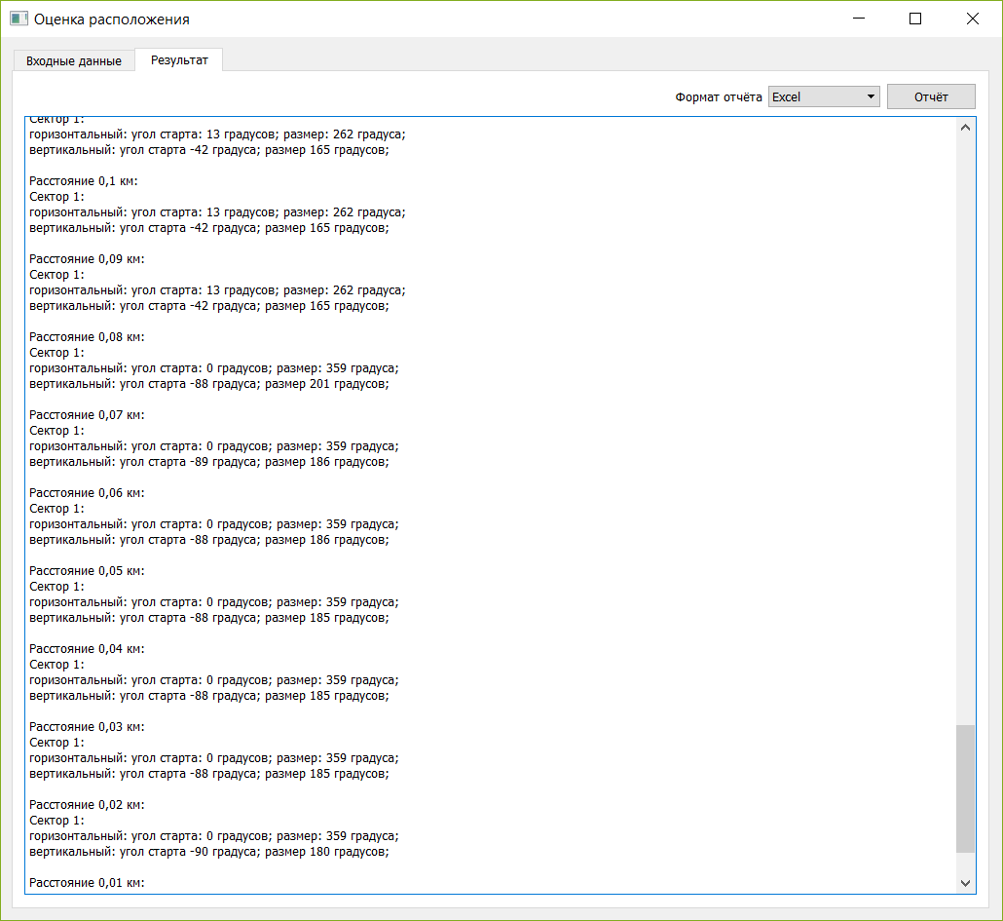
Вывод отчёта
Результатом работы программы является таблица высот, формирующая модель видимой зоны вокруг объекта.
Так же в отчёте отмечаются сектора видимости объекта на разных расстояниях.
На основе введённых данных и результатов расчёта, программа создаст скорректированную трёхмерную модель пространства, учитывающую лишь зоны, с которых возможно обнаружение объекта.

Slide 13
Перспективы разработки
параллельные вычисления;
определение вероятности обнаружения объекта из конкретного сектора;
использование средств скрытия объекта;
автоматическое распознавание строений на снимке карты;
визуализация вывода;
режим вида от первого лица.

Slide 14

Апробация

Slide 15
Выводы
Результаты выполнения выпускной квалификационной работы:
Был создан алгоритм расчёта зон видимости защищаемого объекта;
Проведена оптимизация алгоритма расчёта зон видимости, для использования в виде программы;
Были определены средства разработки программы;
Была определена структура и требуемые компоненты программы расчёта зон видимости;
Алгоритм был реализован и протестирован в виде программы.

Slide 16
Спасибо за внимание!

